Slide 1
Graphical User
INTERFACE

Slide 2
SCOP
Sa prezentam informatiile intr-o maniera intuitiva
Sa afisam doar informatii ce sunt utile utilizatorului
Sa permitem interactivitatea

Slide 3
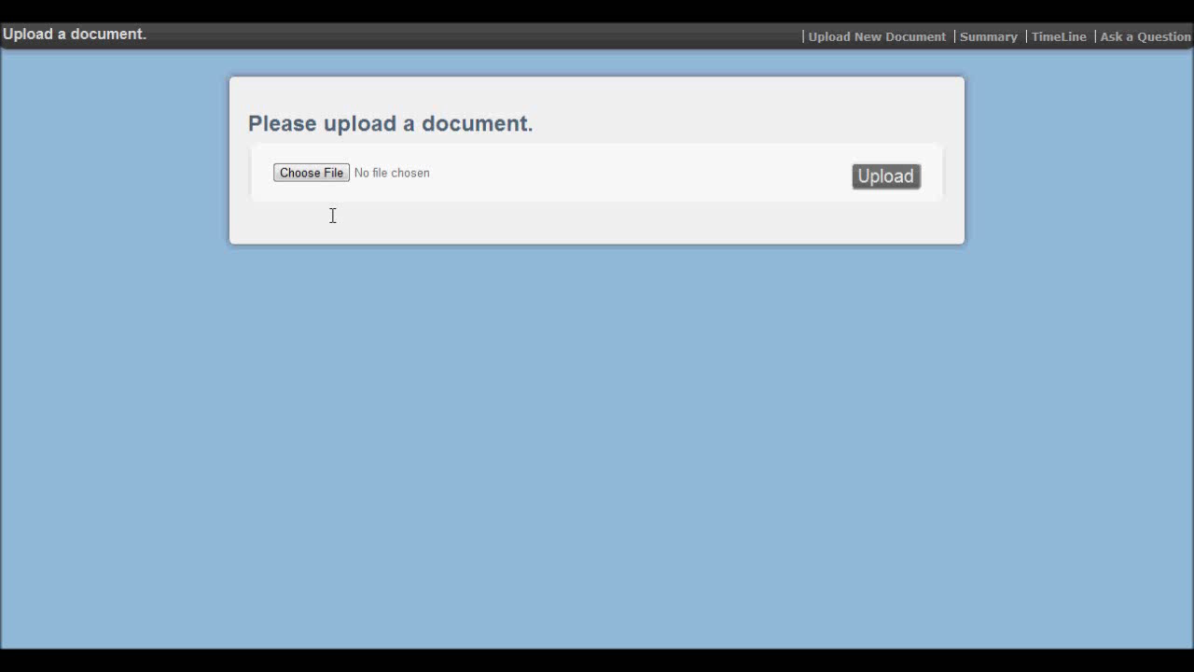

Slide 4
INFORMATION
EXTRACTION
GENERAL
INFORMATION
SUMMARISATION
USER
SERVER
SITUATIONS
TIMELINE
TIME

Slide 5
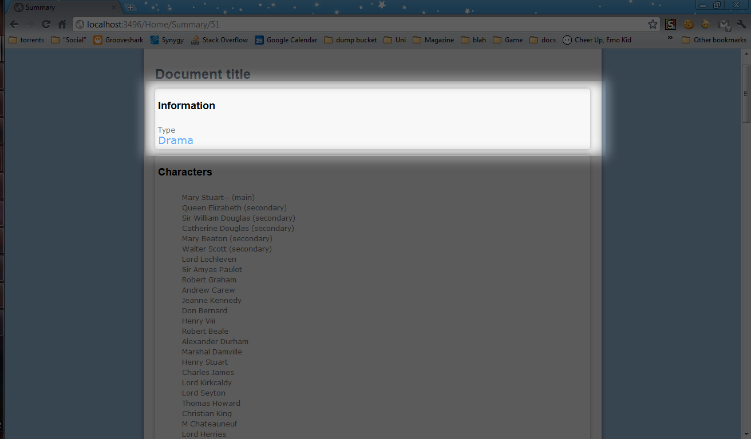

Slide 6
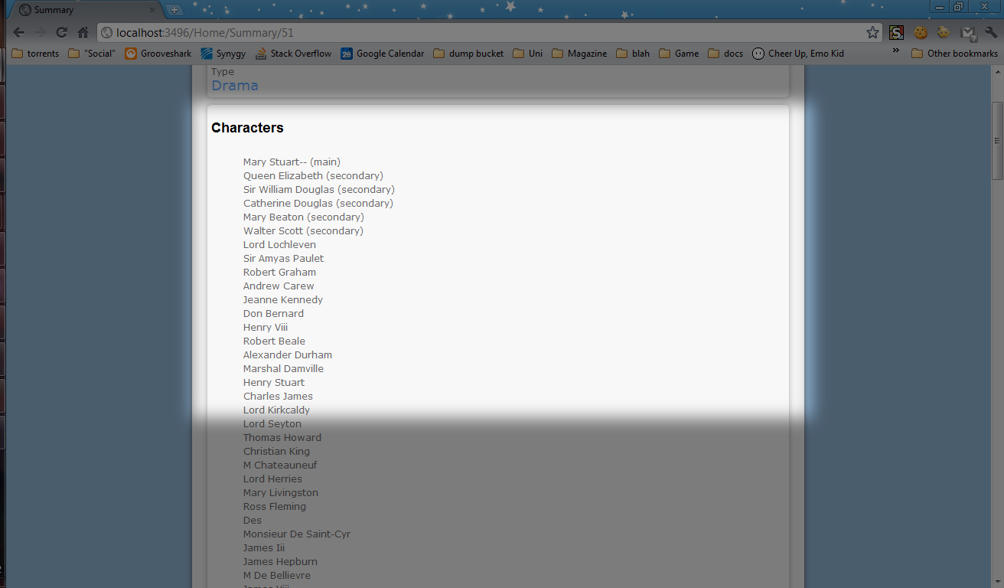

Slide 7
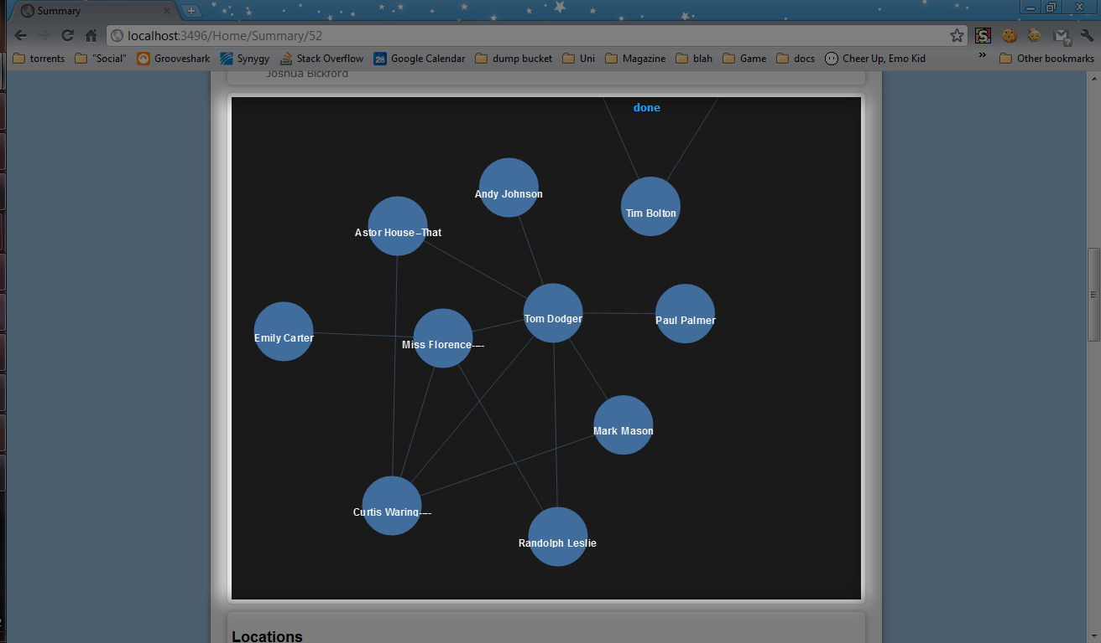

Slide 8
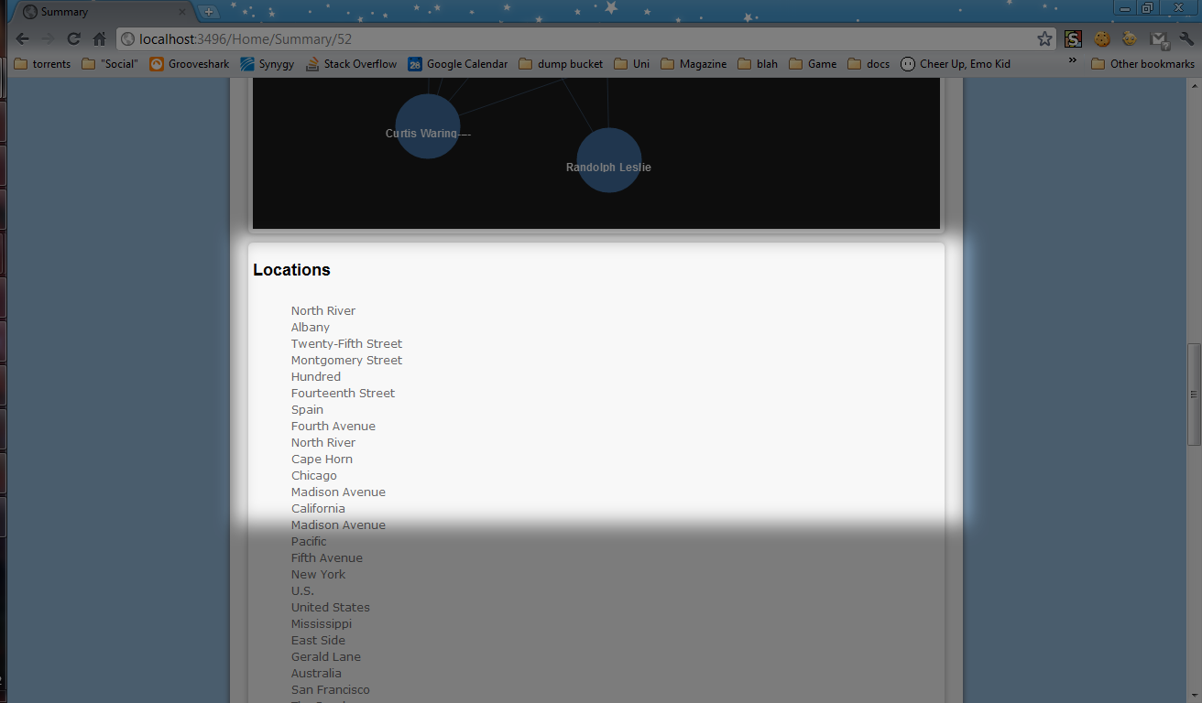

Slide 9
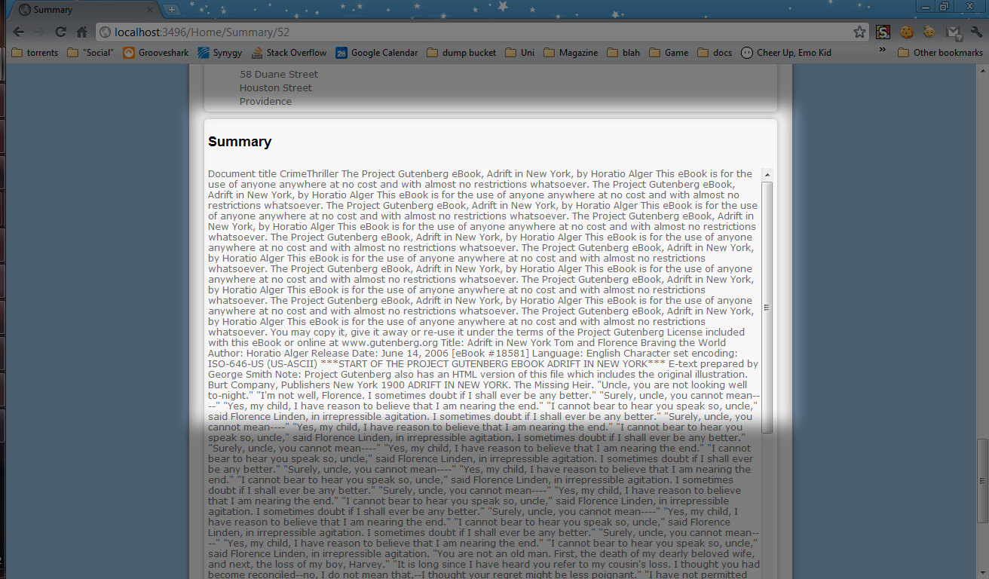

Slide 10
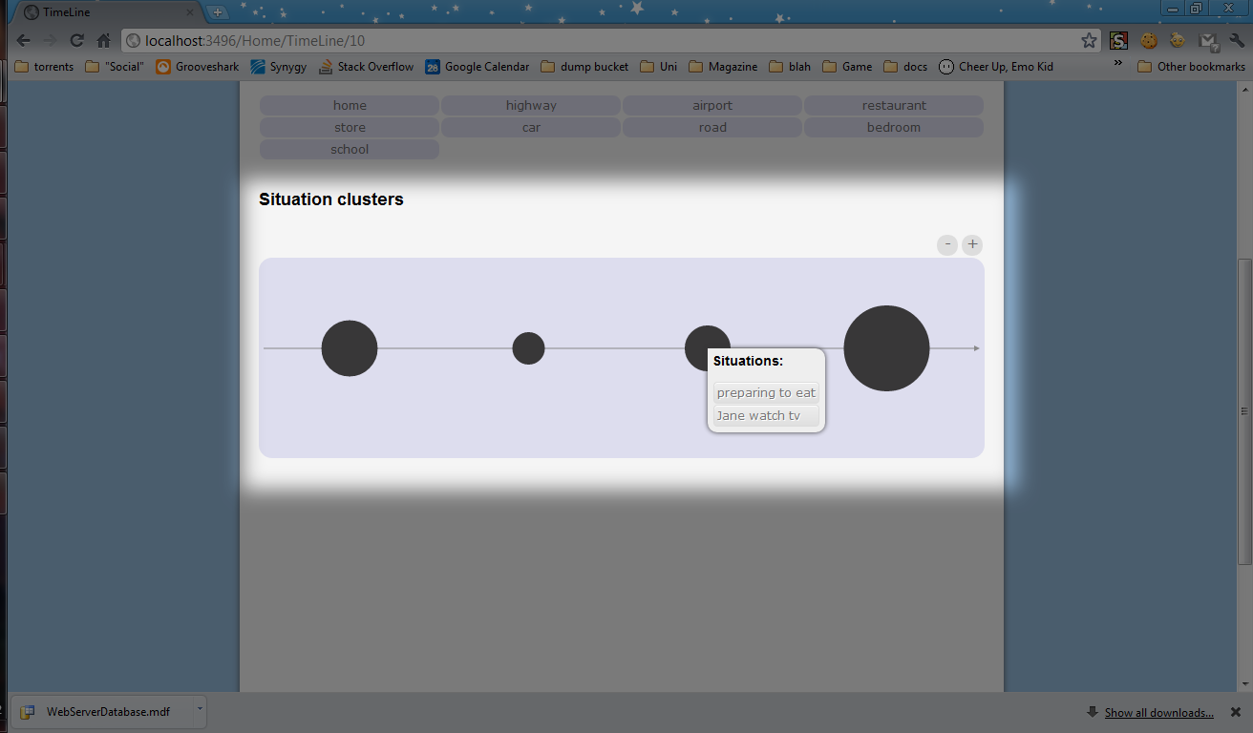

Slide 11
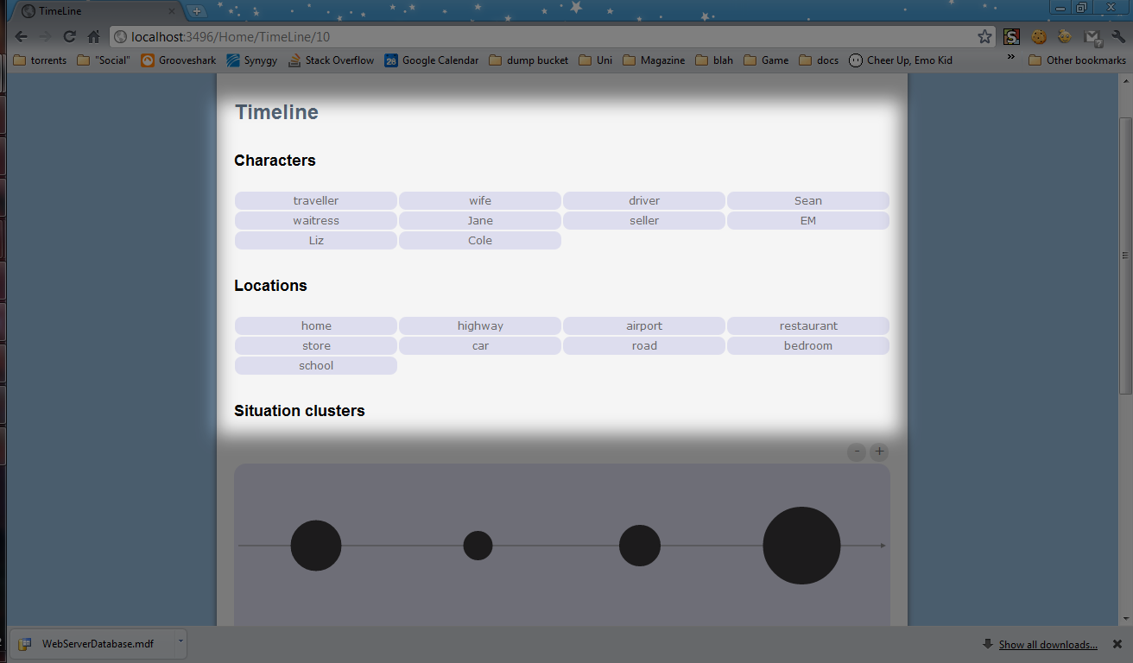

Slide 12
